Slide 1
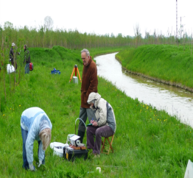
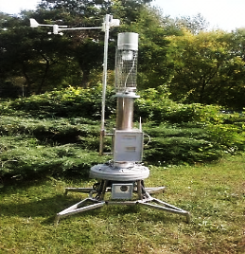
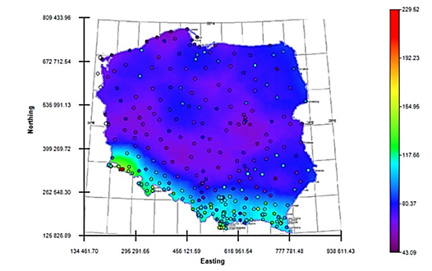
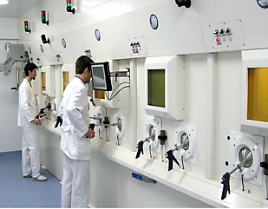
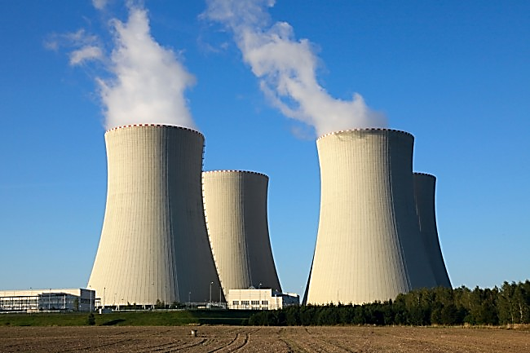
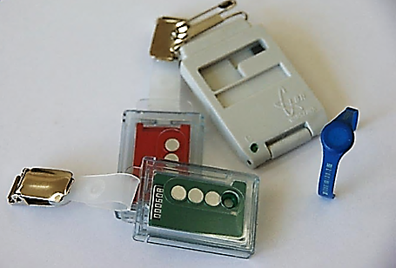
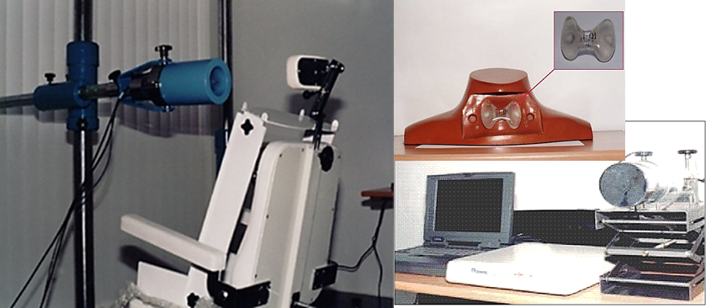
PIERWIASTKI PROMIENIOTWÓRCZE
W
ŚRODOWISKU
Paweł KRAJEWSKI
krajewski@clor.waw.pl

Slide 2
ZAGADNIENIA WYKŁADU
źródła promieniowania jonizującego w naszym otoczeniu
udział różnych źródeł promieniowania jonizującego w średniej rocznej dawce efektywnej statystycznego mieszkańca Polski
zmiana norm i przepisów Ochrony Radiologicznej w 2018 roku (nowe koncepcje ochrony radiologicznej)

Slide 3
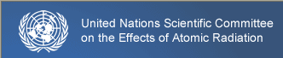
MATERIAŁY ŹRÓDŁOWE
http://www.unscear.org/
Komitet Naukowy ONZ ds. Skutków Promieniowania Atomowego (UNSCEAR)
Stały komitet ONZ powołany w celu monitorowania zmian poziomu promieniowania jonizującego na Ziemi. Powstał na mocy rezolucji Zgromadzenia Ogólnego ONZ 1955 r w latach, gdy zagrożenie konfliktem nuklearnym wydawało się bardzo duże, prowadzony był wyścig zbrojeń i dokonywano wielu prób z bronią jądrową.
W Komitetu skład wchodzi obecnie 21 członków, od 1973 należy do niego również Polska.
Co roku odbywają się spotkania naukowców - przedstawicieli członków Komitetu i przygotowywane są raporty dla Zgromadzenia Ogólnego ONZ.

Slide 4
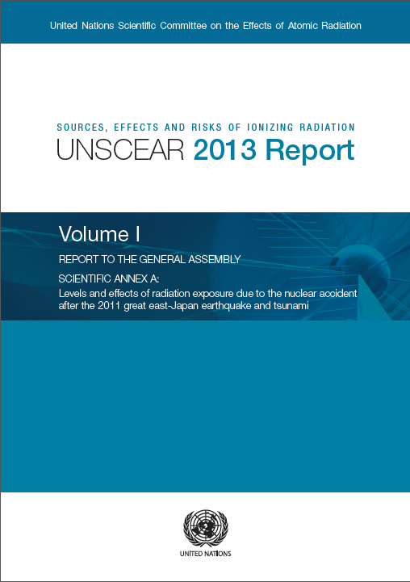
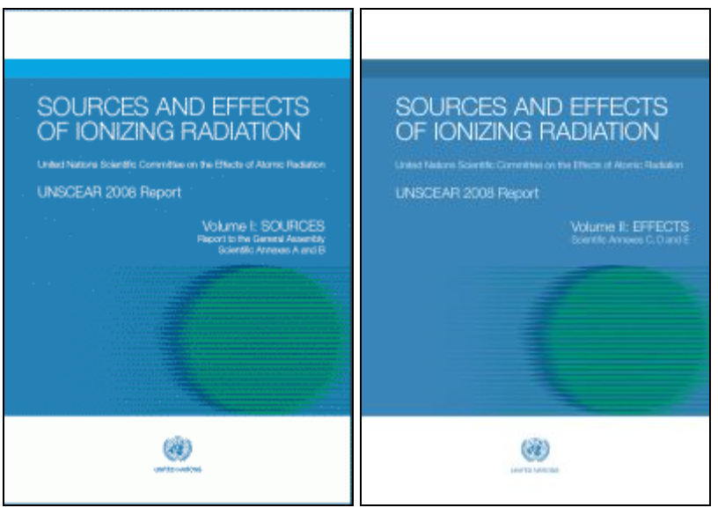
MATERIAŁY ŹRÓDŁOWE
Volume I comprises the main text of the 2008 report to the General Assembly ( A/63/46) and 2 scientific annexes:
Annex A - Medical radiation exposures; and
Annex B - Exposures of the public and workers from various sources of radiation.
Volume II comprises the remaining 3 scientific annexes:
Annex C - Radiation exposures in accidents;
Annex D - Health effects due to radiation from the Chernobyl accident *); and
Annex E - Effects of ionizing radiation on non-human biota.
Levels and effects of radiation exposure due to the nuclear accident after the 2011 great east-Japan earthquake and tsunami

Slide 5
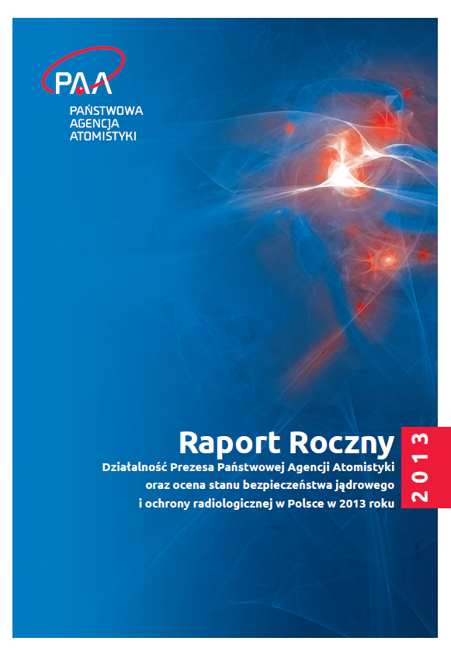
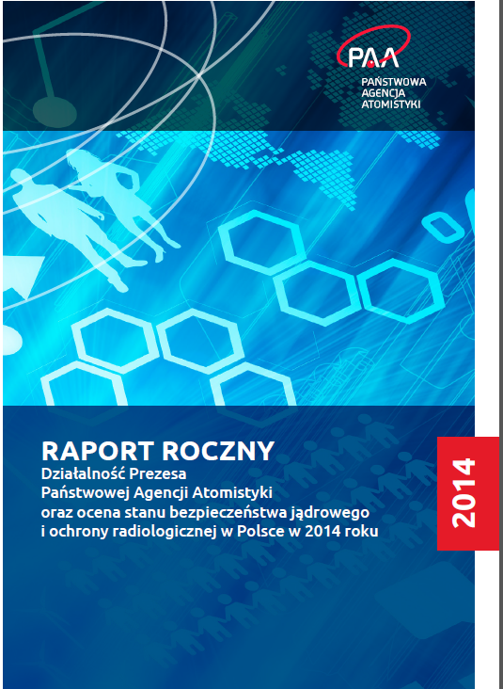
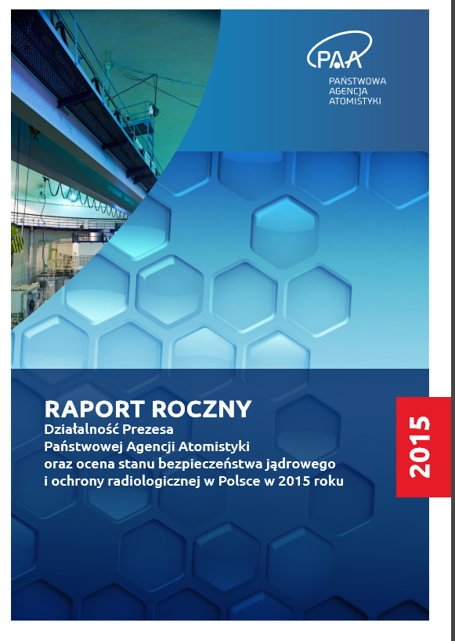
MATERIAŁY ŹRÓDŁOWE
http://www.paa.gov.pl/strona-141-raport_roczny_prezesa.html

Slide 6

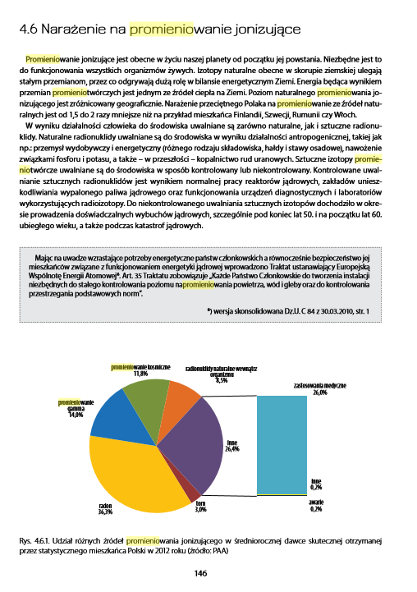
MATERIAŁY ŹRÓDŁOWE
http://www.gios.gov.pl/images/dokumenty/pms/raporty/GIOS_raport_2014.pdf

Slide 7
OCHRONA RADIOLOGICZNA
System ochrony radiologicznej:
zapobieganie lub ograniczanie szkodliwych skutków działania promieniowania jonizującego na człowieka i środowisko
    (Kultura bezpieczeństwa przy użytkowaniu źródeł promieniotwórczych)
  energetyka jądrowa
  przemysł
  medycyna
  technika
  badania naukowe
7

Slide 8
PROMIENIOWANIE JONIZUJĄCE ?
PROMIENIOWANIE
strumień cząstek lub fal wysyłanych przez ciało
NIEJONIZUJĄCE
JONIZUJĄCE
to promieniowanie fal elektromagnetycznych wysokich energii lub strumień cząstek
JONIZUJACE POŚREDNIO (CZASTKI NEUTRALNE): NUTRONY, FOTONY (PROMIENIOWANIE X, γ)
JONIZUJACE BEZPOŚREDNIO (CZĄSTKI NAŁADOWANE): ELEKTRONY, PROTONY, CZASTKI ALFA

Slide 9
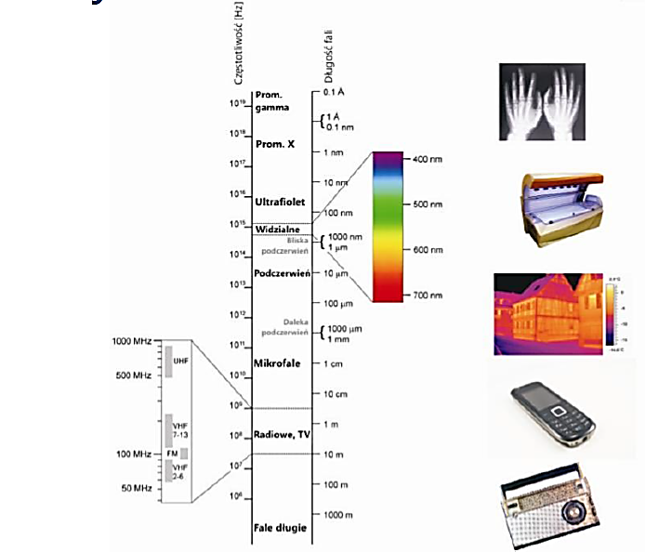
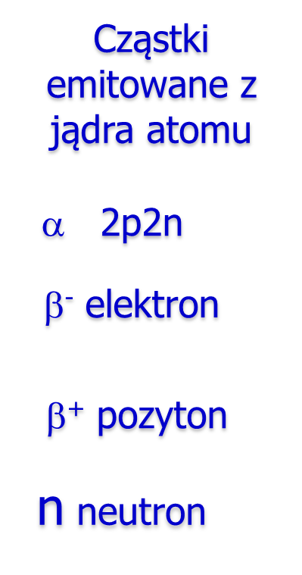
ŹRÓDŁA PROMIENIOWANIA JONIZUJĄCEGO W NASZYM OTOCZENIU
Promieniowanie elektromagnetyczne
γ
X

Slide 10


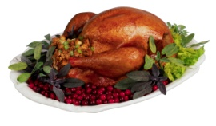



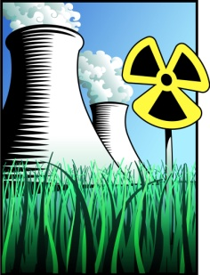
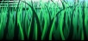

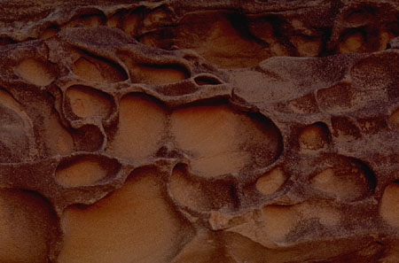
ŹRÓDŁA PROMIENIOWANIA JONIZUJĄCEGO W NASZYM OTOCZENIU
Izotopy promieniotwórcze powstające w wyniku reakcji jadrowych wywolanych przez promieniowanie kosmiczne
Promieniowanie kosmiczne
Źródła sztuczne:
produkcja i zastosowanie izotopów promieniotwórczych w medycynie, przemyśle, badaniach naukowych
urządzenia wytwarzające promieniowanie jonizujące
odpady promieniotwórcze
Łańcuch pokarmowy
Izotopy promieniotwórcze w wodzie
(rzeki, jeziora, studnie, woda morska
Izotopy promieniotwórcze
w skorupie ziemskiej

Slide 11
Od naturalnych źródeł promieniowania 2450 μSv

Slide 12
ROCZNY EFEKTYWNY RÓWNOWAŻNIK DAWKI
promieniowania otrzymywany przez statystycznego mieszkańca Polski od naturalnych i sztucznych źródeł promieniowania jonizującego oraz od źródeł promieniowania stosowanego w procedurach medycznych wynosił:
w 2000 r. 3.30 mSv (3300 μSv)
w 2002 r. 3.36 mSv (3360 μSv)
w 2003 r. 3.35 mSv (3350 μSv)
w 2004 r. 3.35 mSv (3350 μSv)
w 2005 r. 3.35 mSv (3350 μSv)
……………………………………………………………………………………….
w 2015 r. 3.35 mSv (3350 μSv)

Slide 14
PROMIENIOWANIE KOSMICZNE
pierwotne cząstki
pochodzenia poza ziemskiego
wtórne promieniowanie
powstałe w wyniku
oddziaływania tych cząstek z atmosferą

Slide 15
PIERWOTNE PROMIENIOWANIE GALAKTYCZNE
cząstka | średni udział | dociera do Ziemi (na poziom morza)
protony | 87% (75÷89%) | 1 na 1000
jądra helu (prom. α) | 11% (10 ÷18%) | 1 na 4
jądra pierwiastków Z>2 | 1% (1 ÷ 7%) | 1 na 30
elektrony | 1%
energia cząstek 10¹⁰ eV (max 10²⁰ eV)

Slide 16
PROMIENIOWANIE EMITOWANE PRZEZ SŁOŃCE
Wiatr słoneczny - Strumień cząstek wiatru zderza się z polem magnetycznym naszej planety, wytwarzając falę uderzeniową, co wpływa na kształt magnetosfery i wywołuje wiele zjawisk obserwowanych na Ziemi
(burze magnetyczne i zaniki łączności radiowej, zorze polarne)
Prędkość strumieni cząstek (głównie elektronów, protonów i cząstek ) w odległości 1 j.a. waha się od 300 do 800 km/s, a gęstość utrzymuje się między 10⁴ a 3x10⁶ cząstek na metr sześcienny

Slide 17
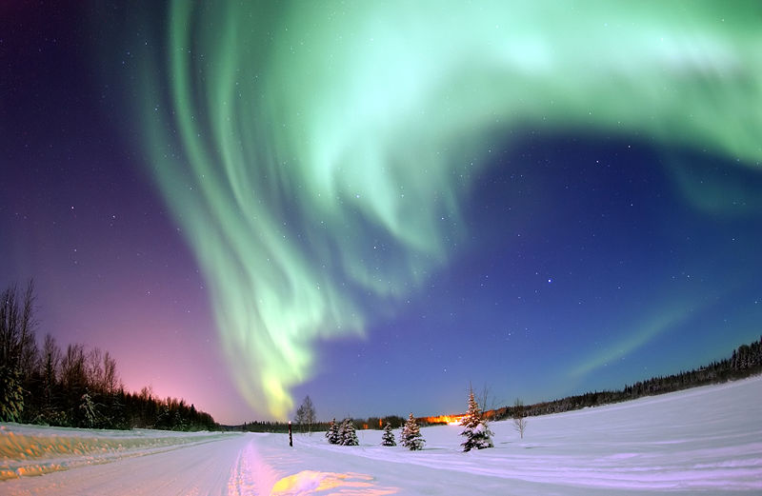
PROMIENIOWANIE EMITOWANE PRZEZ SŁOŃCE
Plik Polarlicht 2.jpg [ edytuj opis ] umieszczony jest w Wikimedia Commons, repozytorium wolnych zasobów projektów Fundacji Wikimedia

Slide 18
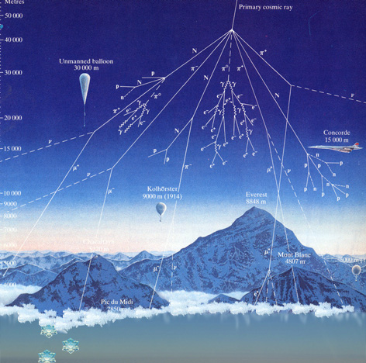
PROMIENIOWANIE KOSMICZNE DOCIERAJĄCE NA ZIEMIĘ
WTÓRNE PROMIENIOWANIE
protony (¹H)
deuterony (²H)
cząstki α (⁴₂He)
neutrony
mezony
neutrina
elektrony
prom γ
(http://astro.uchicago.edu/cosmus/home.html; za zgodą Dr. R. Landsberga)

Slide 19
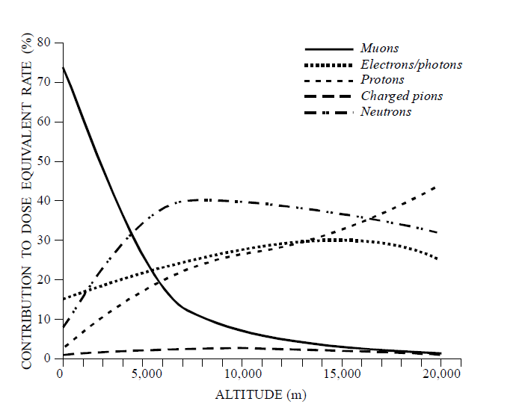
PROMIENIOWANIE KOSMICZNE DOCIERAJĄCE NA ZIEMIĘ
Składowe mocy dawki promieniowania kosmicznego w funkcji wysokości [m]
$$E_{m}(z)=E_{m}(0)×\left[0.21∙e^{−1.65∙z}+0.79∙e^{0.453}\right]$$
Miony- druga generacja cząstek elementarnych i wykazują pokrewieństwo z elektronem, tzn. posiadają takie same własności co elektron, z wyjątkiem około 207 razy większej masy

Slide 20
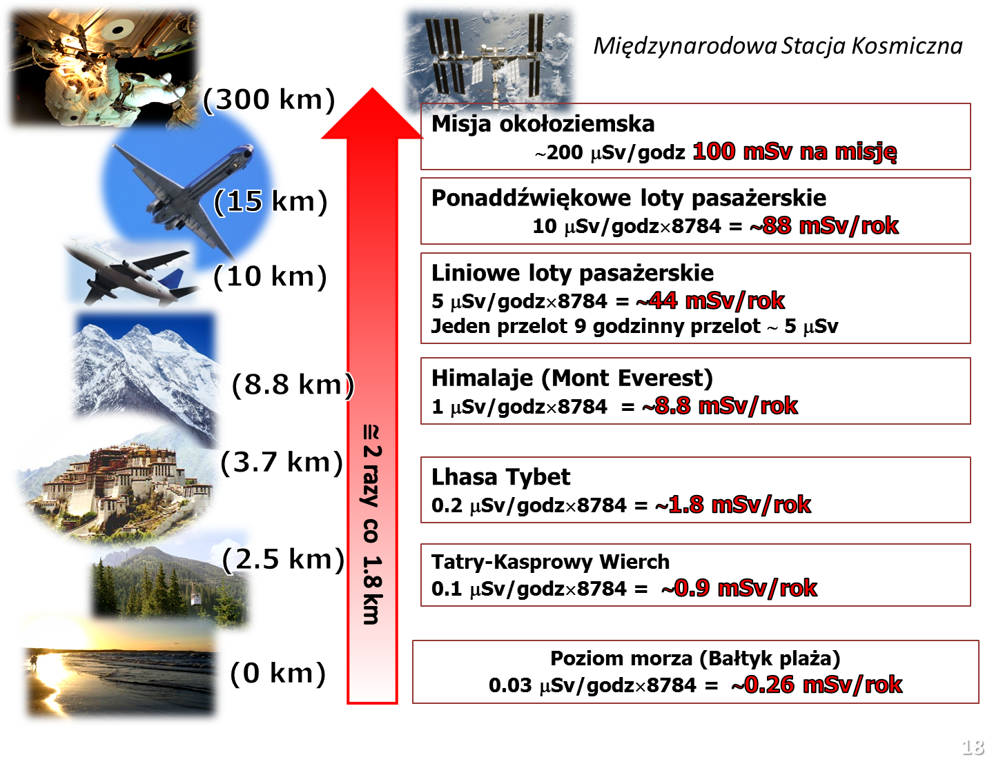
PROMIENIOWANIE KOSMICZNE DOCIERAJĄCE NA ZIEMIĘ

Slide 21
ODDZIAŁYWANIE PROMIENIOWANIA KOSMICZNEGO
Z GAZAMI ATMOSFERYCZNYMI
WAŻNIEJSZE RADIONUKLIDY KOSMOGENNE
POWSTAJĄ ZE STAŁĄ SZYBKOŚCIĄ W STRATOSFERZE
ŚREDNI CZAS PRZEBYWANIA 1 – 2 LAT
¹⁴C= ¹⁶O+↵+2p
¹⁴C= ¹⁴N+↵+(p→n)
bariera
TROPOPAUSA (H= 10-12 km)
WIOSNA, JESIEŃ PRZERWY NA SZEROKOŚCI GEOGRAFICZNEJ 30°÷50°
TROPOSFERA

Slide 22
ODDZIAŁYWANIE PROMIENIOWANIA KOSMICZNEGO
Z GAZAMI ATMOSFERYCZNYMI
WAŻNIEJSZE RADIONUKLIDY KOSMOGENNE
RADIONUKLID | Okres połowicznego rozpadu | Reakcja tworzenia | Efektywny równoważnik dawki Sv⋅rok-1
H-3 (Tryt) | 12.43 lat | ¹⁴N(n,³H)¹²C | 0.01×10⁻⁶
Be-7 (Beryl) | 53 dni | Spalacja ¹⁴N | 3.0 ×10⁻⁶
C-14 (Węgiel) | 5760 lat |  | 12.0 ×10⁻⁶
Be-10 (Beryl) | 2.5×10⁶ lat | ^{14N}(n,p α)¹⁰Be
Na-22 (Sód) | 2.6 lat |  | 0.2 ×10⁻⁶

Slide 24
POWSTAWANIE RADIONUKLIDÓW NATURALNYCH
RADIONUKLIDY NATURALNE
POCHODZENIA ZIEMSKIEGO
ISTNIEJĄCE OD POWSTANIA ZIEMI:
4.5 miliarda lat
SYNTEZA JĄDER W TRAKCIE POWSTAWANIA ZIEMI-> DLUGOŻYCIOWE PIERWIASTKI
SZEREGI PROMIENIOTWÓRCZE:
WYSTEPUJĄCE POJEDYNCZO
URANO-RADOWY
TOROWY
URANO-AKTYNOWY
24

Slide 25
POWSTAWANIE RADIONUKLIDÓW NATURALNYCH
NUKLEOSYNTEZA
  Według teorii kosmogenezy, w procesach nukleosyntezy w gwiazdach powstają pierwiastki chemiczne.
  W trakcie formowania się układu słonecznego, w skorupie ziemskiej oprócz nuklidów trwałych, przetrwały do dziś tylko te pierwiastki promieniotwórcze, których okres połowicznego zaniku jest porównywalny z wiekiem Ziemi (~4,5 miliarda lat)
25

Slide 26
POWSTAWANIE RADIONUKLIDÓW NATURALNYCH
GŁÓWNE MECHANIZMY NUKLEOSYNTEZY:
  proces H - przemiana protonów w cząstki α,
  proces a - przemiany cząstek α prowadzące do powstania jąder węgla, tlenu, azotu aż do wapnia,
  proces s - powolny (slow) wychwyt neutronów przez jądra atomowe, przekształcające się następnie w wyniku rozpadu b- w jądra cięższych pierwiastków,
  proces r - szybki (rapid) wychwyt kilku neutronów przez jądra atomowe, przekształcające się następnie w wyniku rozpadu b- w jądra cięższych pierwiastków,
  proces e - tworzenie się jąder żelaza i pierwiastków o podobnych masach atomowych, zachodzące w warunkach równowagi termodynamicznej (equilibrium),
  proces p - reakcje z protonami.
  proces l - wytwarzanie trzech pierwiastków lekkich litu, berylu i boru.
26

Slide 27
POWSTAWANIE RADIONUKLIDÓW NATURALNYCH
GŁÓWNE MECHANIZMY NUKLEOSYNTEZY:
  cztery etapy, które kolejno prowadzą do powstania coraz cięższych pierwiastków.
  na Ziemi występuje ponad 60 spośród ponad półtora tysiąca znanych pierwiastków promieniotwórczych (radionuklidów)
  pierwotne radionuklidy zostały wytworzone przed powstaniem Ziemi
  radionuklidy występujące naturalnie na Ziemi należą do jednej z trzech grup:
    o dostatecznie długim średnim czasie życia w porównaniu z wiekiem Ziemi (np. ²³⁸U T_{1/2}= 4.5 miliarda lat)
    będące produktami rozpadu nietrwałych jader o dostatecznie długim średnim czasie życia (np. ²²²Rn)
    będące produktami reakcji jądrowych wywołanych przez promieniowanie kosmiczne (np. ¹⁴C, ⁷Be)
27

Slide 28
RADIONUKLIDY POCHODZENIA ZIEMSKIEGO WYSTEPUJACE POJEDYŃCZO
LP | IZOTOP | CZAS POŁOWICZNEGO ROZPADU T_{1/2} (lat) | Zawartość w pierwiastku naturalnym (%) | Rodzaj promieniowania
1 | ⁴⁰K (Potas) | 1.3×10⁹ | 0.0118 | β, γ
2 | ⁵⁰V (Wanad) | 6.0×10¹⁴ | 0.25 | β
3 | ⁸⁷Rb (Rubid) | 4.8×10¹⁰ | 27.83 | β
4 | ¹¹³Cd (Kadm) | 9.0×10¹⁵ | 12.3 | β
5 | ¹¹⁵In (Ind) | 5.0×10¹⁴ | 95.7 | β
6 | ¹³⁸La (Lantan) | 1.1×10¹¹ | 0.09 | β
7 | ¹⁴²Ce (Cer) | >5×10¹⁶ | 11.1 | α
8 | ¹⁴⁴Nd (Neodym) | 2.1×10¹⁵ | 23.9 | α
9 | ¹⁴⁷Sm, ¹⁴⁸Sm, ¹⁴⁹ Sm (Samar) | 1.1×10¹¹; 8.0×10¹⁵;>×10¹⁶ | 15, 11.2, 13.8 | α
10 | ¹⁵²Gd (Gadolin) | 1.1×10¹⁴ | 0.2 | α
11 | ¹⁵⁶Dy (Dysproz) | 2.0×10¹⁴ | 0.06 | α
12 | ¹⁷⁶Lu (Lutet) | 2.7×10¹⁰ | 2.6 | β
13 | ¹⁷⁴Hf (Hafn) | 2.0×10¹⁵ | 0.17 | α
14 | ¹⁸⁰Ta (Tantal) | >5×10¹³ | 0.012 | β
15 | ¹⁹⁰Pt (Platyna) | 7.0×10¹¹ | 0.013 | α
16 | ²⁰⁴Pb (Ołów) | 1.4×10¹⁷ | 1.48 | α

Slide 29
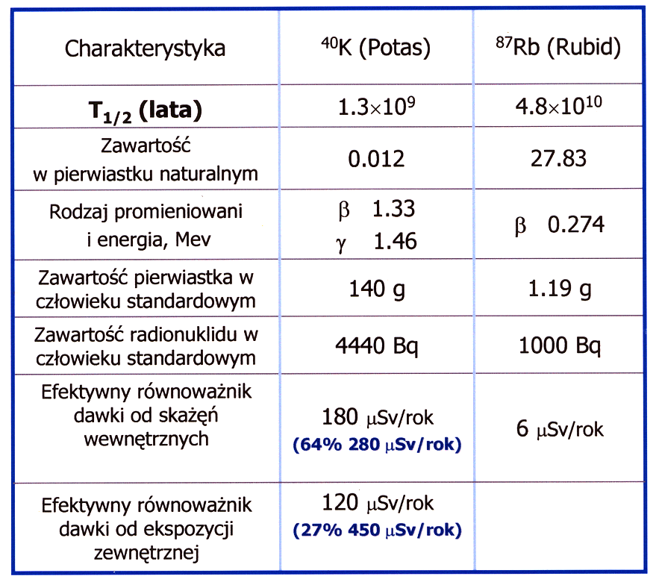
RADIONUKLIDY POCHODZENIA ZIEMSKIEGO WYSTEPUJACE POJEDYŃCZO
Charakterystyka Potasu K-40 i Rubidu Rb-89

Slide 30
RADIONUKLIDY POCHODZENIA ZIEMSKIEGO TWORZĄCE SZEREGI PROMIENIOTWÓRCZE
URANOWY
rozpoczyna się rozpadem alfa uranu ²³⁸U
a kończy na stabilnym ołowiu ²⁰⁶Pb
łącznie 18 nuklidów
najważniejsze to:
²³⁸U, ²³⁴U, ²²⁶Ra, ²²²Rn, ²¹⁰Po, ²¹⁰Pb

Slide 31
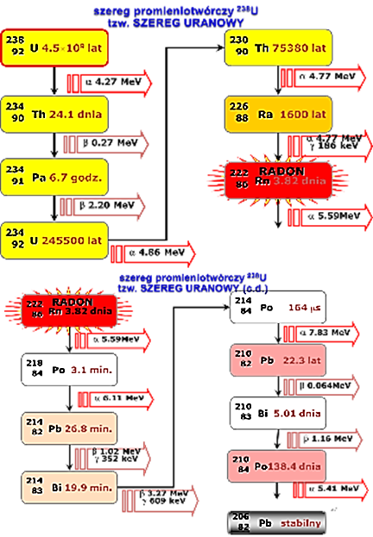
SZEREG PROMIENIOTWÓRCZY ²³⁸U
31

Slide 32
RADIONUKLIDY POCHODZENIA ZIEMSKIEGO TWORZĄCE SZEREGI PROMIENIOTWÓRCZE
TOROWY
rozpoczyna się rozpadem alfa toru ²³²Th
a kończy na stabilnym ołowiu ²⁰⁸Pb
łącznie 12 nuklidów
najważniejsze to:
²³²Th, ²²⁸Th, ²²⁸Ra, ²²⁰Rn
32

Slide 33
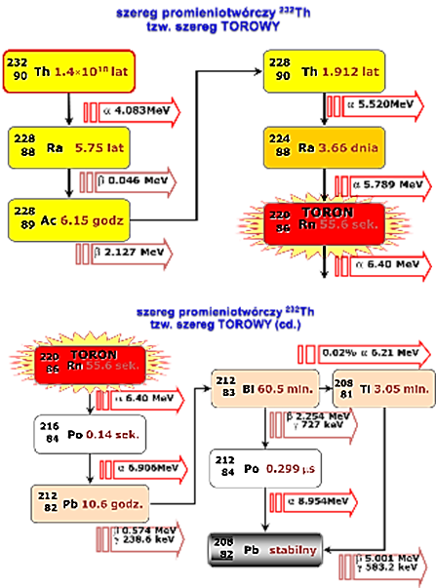
SZEREG PROMIENIOTWÓRCZY ²³²Th
33

Slide 34
RADIONUKLIDY POCHODZENIA ZIEMSKIEGO TWORZĄCE SZEREGI PROMIENIOTWÓRCZE
AKTYNOWY
rozpoczyna się rozpadem alfa uranu ²³⁵U
a kończy na stabilnym ołowiu ²⁰⁷Pb
łącznie 15 nuklidów
najważniejsze to:
²³⁵U, ²³¹Pa, ²²³Ra
34

Slide 35
RADIONUKLIDY NATURALNE
PRZYKŁADY RADIONUKLIDÓW WYSTĘPUJĄCYCH NATURALNIE NA ZIEMI
Pierwiastek promieniotwórczy | T_{1/2} | aktywność
²³⁵U | 7,04 x 10⁸ lat | (0,72%)
²³⁸U | 4,47 x 10⁹ lat | (99,2745%) kilka ppm w skałach
²³²Th | 1,41 x 10¹⁰ lat | ok. 10 ppm w skorupie ziemskiej
²²⁶Ra | 1,60 x 10³ lat | 16 – 48 Bq/kg w skałach
²²²Rn | 3,82 dni | ~ 1 – 10 Bq/m³ w powietrzu
⁴⁰K | 1,28 x 10⁹ lat | do 1 Bq/g w glebach
Niektóre inne radionuklidy: ⁵⁰V, ⁸⁷Rb, ¹¹³Cd, ¹¹⁵In, ¹²³Te, ¹³⁸La, ¹⁴²Ce, ¹⁴⁴Nd, ¹⁴⁷Sm, ¹⁵²Gd, ¹⁷⁴Hf, ¹⁷⁶Lu, ¹⁸⁷Re, ¹⁹⁰Pt, ¹⁹²Pt, ²⁰⁹Bi.
35

Slide 36
RADIONUKLIDY NATURALNE
PIERWIASTKI PROMIENIOTWÓRCZE W SKORUPIE ZIEMI
Pierwiastek Promieniotwórczy | Aktywność właściwa [Bq/g] | Aktywność właściwa skorupy ziemskiej [Bq/t]
⁴⁰K | 2.6·10⁵ | 7,3·10⁵
⁸⁷Rb | 3,2·10³ | 2,0·10⁵
²³²Th | 4,1·10³ | 3,9·10⁴
²³⁵U | 8,0·10⁴ | 1,7·10³
²³⁸U | 1,2·10⁴ | 3,5·10⁴
Prof. dr hab..Tadeusz Hilczer Energetyka Jądrowa
36

Slide 37
BADANIE GLEBY (Punkty poboru gleby w Polsce)
37

Slide 38
MONITORING RADIOLOGICZNY BADANIE GLEBY
STĘŻENIA NATURALNYCH IZOTOPÓW PROMIENIOTWÓRCZYCH
W 10 cm WARSTWIE GLEBY [Bq⋅kg-1 ] (wartości średnie i zakres w 2012)
RADIONUKLID | ŚREDNIA | ZAKRES
K-40 (Potas) | 372 | 29 ÷1049
Ra-226 (Rad) | 24.1 | 5.2 ÷ 93.3
Ac-228 (Aktyn) | 22.0 | 3.6 ÷ 74.3

Slide 39
MONITORING RADIOLOGICZNY BADANIE GLEBY
STĘŻENIA PROMIENIOTWÓRCZEGO CEZU Cs-134 i Cs-137 w 10 cm warstwie gleby [kBq⋅m2 ] (wartości średnie i zakres)
ROK | Cs-134 (T_{1/2} 2.065 lat) | Cs-137 (T_{1/2} 30.07 lat)
1988 | 0.99 (0.03 ÷ 20.1) | 4.7 (0.21 ÷ 81.0)
1989 | 0.72 (0.04 ÷ 9.0) | 4.7 (0.74 ÷ 57.8)
1990 | 0.51 (0.02 ÷ 6.8) | 4.7 (0.76 ÷ 54.5)
1992 | 0.25 (0.01 ÷ 3.4) | 4.2 (0.51 ÷ 49.9)
1996 | <0.1 (<0.1 ÷1.3) | 3.7 (0.31 ÷ 37.6)
1998 | <Limit detekcji | 3.5 (0.41 ÷ 34.7)
2003 | <Limit detekcji | 3.2 (0.2 ÷ 34.3)
…….. | …………………………. | ………………………..
2012 | <Limit detekcji | ≅2.5 (0.2 ÷ 30.1)

Slide 40
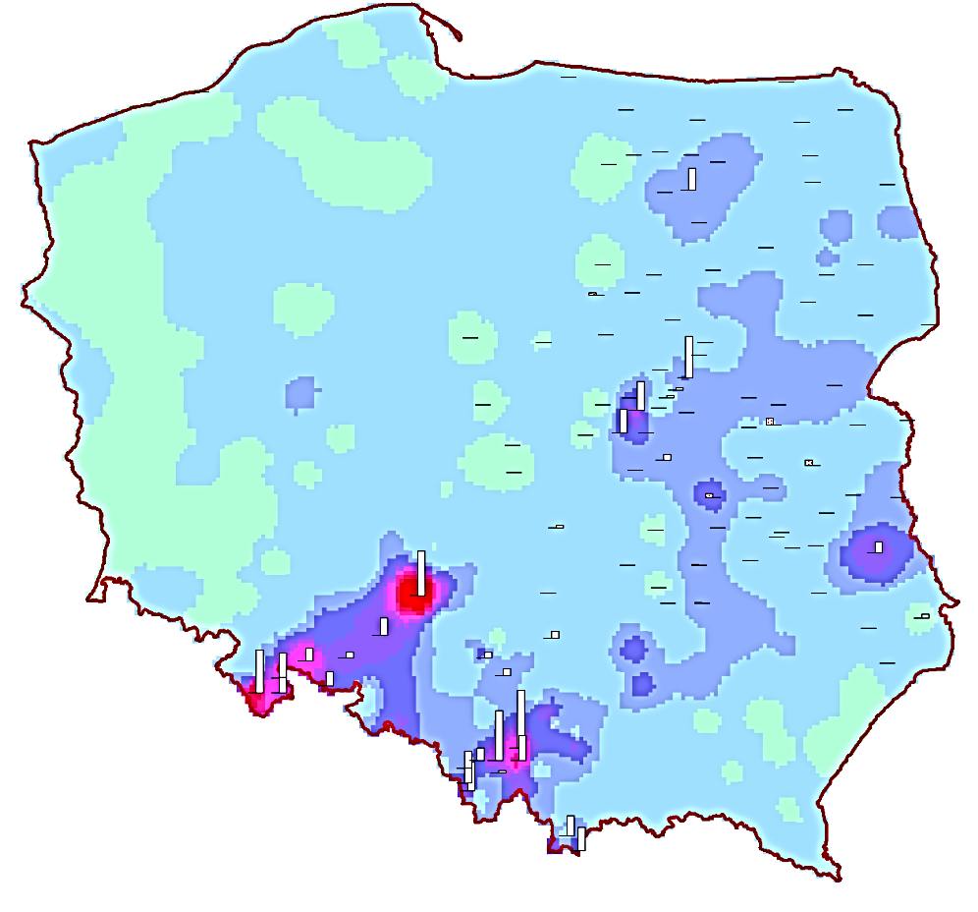
MONITORING RADIOLOGICZNY BADANIE GLEBY
MAPA STĘŻEŃ PROMIENIOTWÓRCZEGO CEZU Cs-137 w 10 cm warstwie gleby [kBq⋅m2 ]
Korelacja z opadem atmosferycznym
¹³⁷Cs kBq/m²
 | >20
 | 12 - 20
 | 5 - 12
 | 3-5
 | 2-3
 | > 2

Slide 41
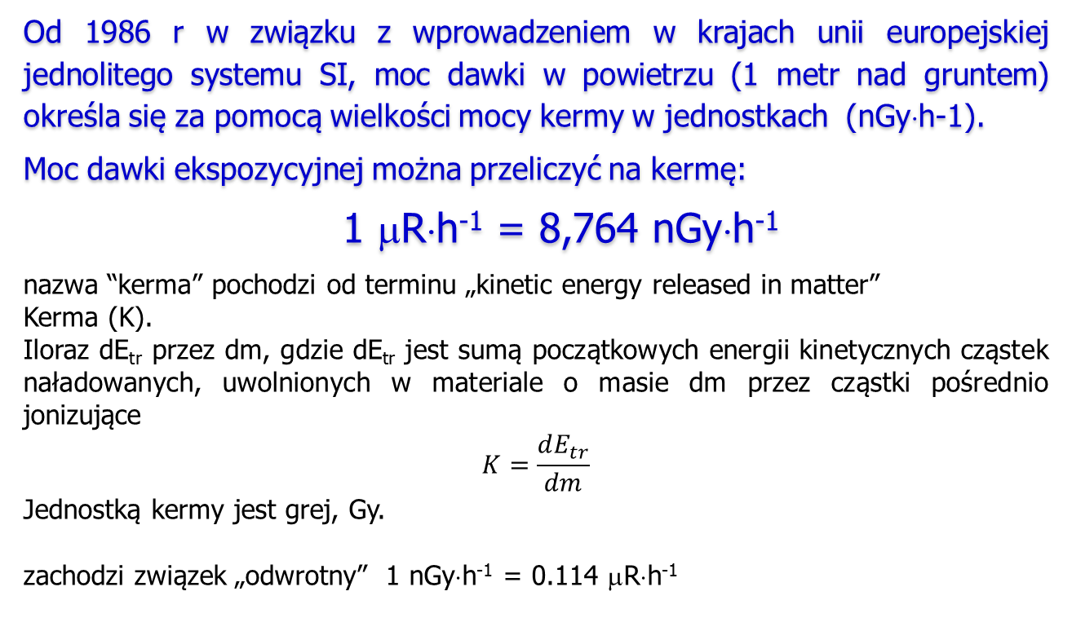
MONITORING RADIOLOGICZNY
pomiar mocy dawki
Jednostki operacyjne
Od 1986 r w związku z wprowadzeniem w krajach unii europejskiej jednolitego systemu SI, moc dawki w powietrzu (1 metr nad gruntem) określa się za pomocą wielkości mocy kermy w jednostkach (nGy⋅h-1).
Moc dawki ekspozycyjnej można przeliczyć na kermę:
1 μR⋅h⁻¹ = 8,764 nGy⋅h⁻¹
nazwa “kerma” pochodzi od terminu „kinetic energy released in matter”
Kerma (K).
Iloraz dE_{tr} przez dm, gdzie dE_{tr} jest sumą początkowych energii kinetycznych cząstek naładowanych, uwolnionych w materiale o masie dm przez cząstki pośrednio jonizujące
$$K=\frac{dE_{tr}}{dm}$$
Jednostką kermy jest grej, Gy.
zachodzi związek „odwrotny” 1 nGy⋅h⁻¹ = 0.114 μR⋅h⁻¹

Slide 42
MONITORING RADIOLOGICZNY
pomiar mocy dawki
Jednostki operacyjne
Inną wielkość operacyjną stosowaną przy ocenie dawki od zewnętrznego pola promieniowania wprowadziła Międzynarodowa Komisja Radiologiczna ds. Jednostek i Pomiarów (ICRU), jest nią przestrzenny równoważnik dawki H*(d) (ambient dose equivalent), definiowany jako: równoważnik dawki w punkcie pola promieniowania, który byłby wytworzony przez odpowiednie pole rozciągłe i zorientowane w kuli ICRU na głębokości d, na promieniu przeciwnym do kierunku tego pola. Jednostką specjalną przestrzennego równoważnika dawki jest siwert (Sv). Dla silnie przenikliwego promieniowania np. prom. gamma przyjmuje się głębokość 10 mm.

Slide 43
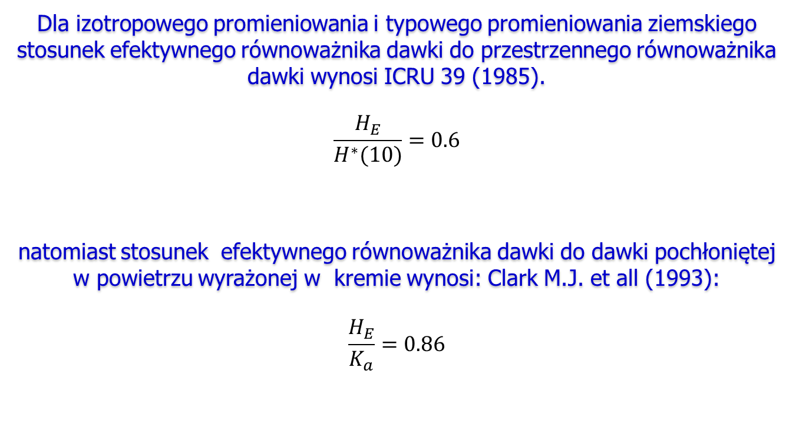
MONITORING RADIOLOGICZNY
pomiar mocy dawki
Jednostki operacyjne
Dla izotropowego promieniowania i typowego promieniowania ziemskiego stosunek efektywnego równoważnika dawki do przestrzennego równoważnika dawki wynosi ICRU 39 (1985).
$$\frac{H_{E}}{H^{∗}(10)}=0.6$$
natomiast stosunek efektywnego równoważnika dawki do dawki pochłoniętej w powietrzu wyrażonej w kremie wynosi: Clark M.J. et all (1993):
$$\frac{H_{E}}{K_{a}}=0.86$$

Slide 44
MONITORING RADIOLOGICZNY
pomiar mocy dawki
MOC DAWKI PROMIENIOWANIA GAMMA W POLSCE
PLACÓWKA | MIEJSCOWOŚĆ | ŚREDNIA ROCZNA nSv/h | ZKRES SREDNICH DOBOWYCH nSv/h
PLACOWKI ALARMOWE PMS | Warszawa | 75 | 70 -78
 | Gdynia | 77 | 61-87
 | Mikołajki | 88 | 78-96
 | Poznań | 61 | 61-70
 | Świnoujście | 56 | 52-61
 | Legnica | 80 | 78-87
 | Włodawa | 70 | 61-78
 | Zakopane | 97 | 87-104
 | Lesko | 90 | 78-96

Slide 45
MONITORING RADIOLOGICZNY
pomiar mocy dawki
MOC DAWKI PROMIENIOWANIA GAMMA W POLSCE
PLACÓWKA | MIEJSCOWOŚĆ | ŚREDNIA ROCZNA nGy/h | ZKRES SREDNICH DOBOWYCH nGy/h
PLACÓWKI WOJSKOWE | Warszawa | 78 | 52-182
 | Szczecin | 87 | 61-191
 | Ustka | 88 | 61-165
 | Gdynia | 87 | 43-182
 | Bydgoszcz | 78 | 61-191
 | Olsztyn | 87 | 70-156
 | Wrocław | 78 | 52-191
 | Lublin | 87 | 61-191
 | Kraków | 96 | 61-156
 | Rzeszów | 78 | 43-182

Slide 46
MONITORING RADIOLOGICZNY
pomiar mocy dawki
MOC DAWKI PROMIENIOWANIA GAMMA W POLSCE
PLACÓWKA | MIEJSCOWOŚĆ | ŚREDNIA ROCZNA nGy/h | ZKRES SREDNICH DOBOWYCH nGy/h
PLACÓWKI SIECI CIĄGŁEGO MONITORINGU IMGW | Białystok | 87 | 76-107
 | Gdynia | 104 | 98-110
 | Koszalin | 83 | 77-92
 | Kraków | 107 | 91-120
 | Lublin | 107 | 89-115
 | Olsztyn | 81 | 75-89
 | Sanok | 85 | 72-97
 | Szczecin | 96 | 91-112
 | Warszawa | 79 | 63-95
 | Wrocław | 86 | 78-97
 | Zielona Góra | 78 | 75-88

Slide 47
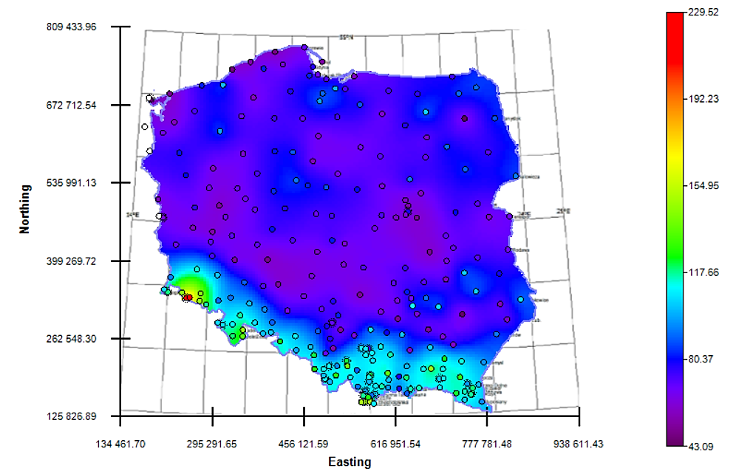
MONITORING RADIOLOGICZNY
pomiar mocy dawki
Odwzorowanie
ETRS89/CS92 [EPSG:2180]
Interpolacja ${\dot{H}}^{∗}(10)$ algorytmem krigingu z wagami wariogramu eksponencjalnego

Slide 48
MONITORING RADIOLOGICZNY
pomiar mocy dawki
MOC DAWKI PROMIENIOWANIA GAMMA W POLSCE
wartość średnia dla Polski
84 nSv/godz
84 nSv/godz.×8760 godzin/rok= 740 μSv/rok

Slide 51
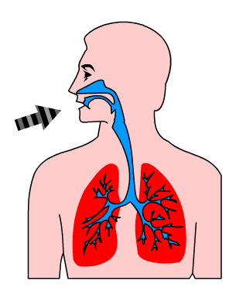
NARAŻENIE CZŁOWIEKA NA NAPROMIENIENIE UKŁADU ODDECHOWEGO RADONEM I PRODUKTAMI ROZPADU RADONU
Rn-222
51

Slide 52
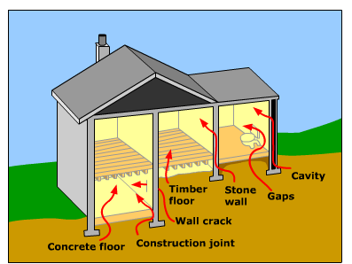
NARAŻENIE CZŁOWIEKA NA NAPROMIENIENIE UKŁADU ODDECHOWEGO RADONEM I PRODUKTAMI ROZPADU RADONU
Radon może przedostawać się do wnętrza pomieszczeń różnymi drogami
szczelinową izolacją termiczną
po przez podłogę z desek
ze ściany z cegieł lub betonu
szczelinami w instalacji
pęknięcia w ścianach
betonowy fundament
przez łączenia konstrukcyjne
52

Slide 53
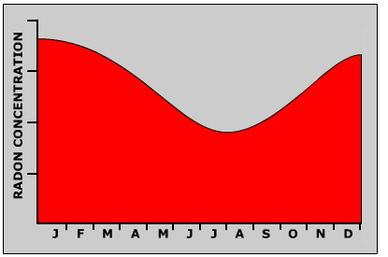
NARAŻENIE CZŁOWIEKA NA NAPROMIENIENIE UKŁADU ODDECHOWEGO RADONEM I PRODUKTAMI ROZPADU RADONU
STĘŻENIE RADONU W POMIESZCZENIU ZMIENIA SIĘ W ZALEŻNOŚCI OD PORY ROKU
STĘŻENIE RADONU
ZIMA
WIOSNA
LATO
JESIEŃ
ZIMA
53

Slide 54
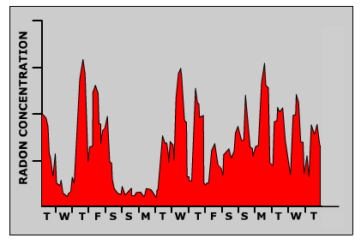
NARAŻENIE CZŁOWIEKA NA NAPROMIENIENIE UKŁADU ODDECHOWEGO RADONEM I PRODUKTAMI ROZPADU RADONU
DZIENNE ZMIANY STĘŻENIE RADONU W POMIESZCZENIU
STĘŻENIE RADONU
W
Ś
C
P
S
N
P
W
Ś
C
P
S
N
P
W
Ś
C
P
54

Slide 55
NARAŻENIE CZŁOWIEKA NA NAPROMIENIENIE UKŁADU ODDECHOWEGO RADONEM I PRODUKTAMI ROZPADU RADONU
Średnie stężenie radonu wewnątrz budynków 49 Bq/m3
3302 pomiary w całej Polsce
Średnie stężenie radonu na zewnątrz budynków (w powietrzu)
6.5 Bq/m3
4.5 – 8.9 Bq/m3
55

Slide 56
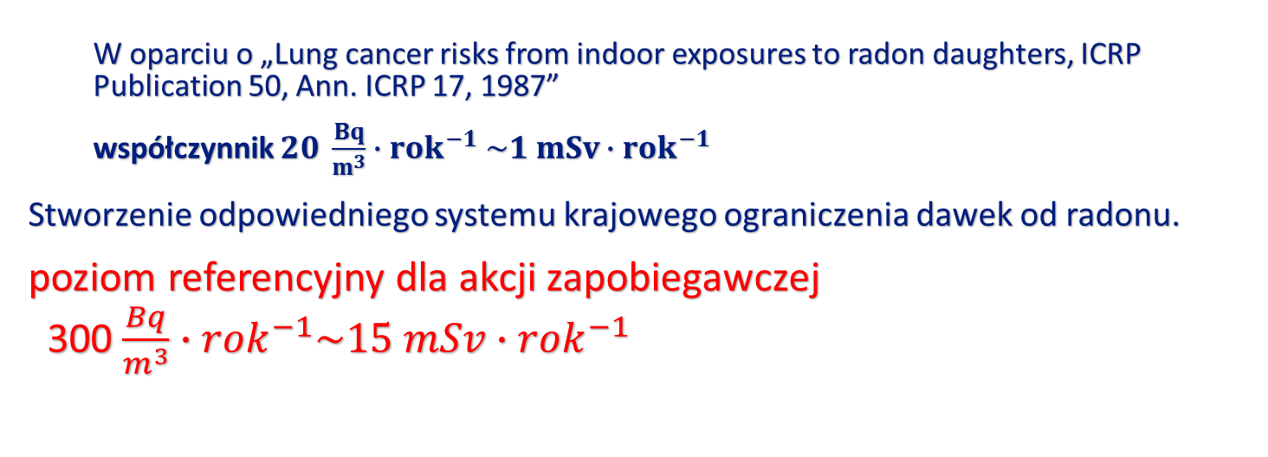
NARAŻENIE CZŁOWIEKA NA NAPROMIENIENIE UKŁADU ODDECHOWEGO RADONEM I PRODUKTAMI ROZPADU RADONU
DYREKTYWA RADY 2013/59/EURATOM
z dnia 5 grudnia 2013 r.
ustanawiająca podstawowe normy bezpieczeństwa w celu ochrony przed zagrożeniami wynikającymi z narażenia na działanie promieniowania jonizującego oraz uchylająca dyrektywy 89/618/Euratom, 90/641/Euratom, 96/29/Euratom, 97/43/Euratom i 2003/122/Euratom
  W oparciu o „Lung cancer risks from indoor exposures to radon daughters, ICRP Publication 50, Ann. ICRP 17, 1987”
  współczynnik $20 \frac{Bq}{m^{3}}{∙rok}^{−1}\sim 1 mSv∙{rok}^{−1}$
Stworzenie odpowiedniego systemu krajowego ograniczenia dawek od radonu.
poziom referencyjny dla akcji zapobiegawczej
300 $\frac{Bq}{m^{3}}∙{rok}^{−1}\sim 15 mSv∙{rok}^{−1}$
56

Slide 57
NARAŻENIE CZŁOWIEKA NA NAPROMIENIENIE UKŁADU ODDECHOWEGO RADONEM I PRODUKTAMI ROZPADU RADONU
DYREKTYWA RADY 2013/59/EURATOM
z dnia 5 grudnia 2013 r.
Rozdział VI Narażenie zawodowe
Artykuł 54
Radon w miejscach pracy
Państwa członkowskie ustanawiają krajowe poziomy referencyjne dla stężeń radonu w miejscach pracy wewnątrz pomieszczeń. Poziomy referencyjne nie mogą przekraczać 300 Bq m ^{–3} średniego rocznego stężenia radonu w powietrzu, chyba że jest to zagwarantowane z uwagi na panujące warunki krajowe.
57

Slide 58
NARAŻENIE CZŁOWIEKA NA NAPROMIENIENIE UKŁADU ODDECHOWEGO RADONEM I PRODUKTAMI ROZPADU RADONU
DYREKTYWA RADY 2013/59/EURATOM
z dnia 5 grudnia 2013 r.
Rozdział VIII Narażenie ludności
Artykuł 74
Narażenie na radon w pomieszczeniach
1. Państwa członkowskie ustanawiają krajowe poziomy referencyjne dla stężeń radonu w pomieszczeniach. Poziomy referencyjne dla średniego rocznego stężenia promieniotwórczości radonu w powietrzu nie mogą być wyższe niż 300 Bq m ^{–3} .
2. W ramach krajowego planu działania, o którym mowa w art. 103, państwa członkowskie propagują działania mające na celu zidentyfikowanie budynków mieszkalnych, w których stężenie radonu (jako średnia roczna) przekracza poziom referencyjny, i zachęcają, w stosownych przypadkach za pomocą środków technicznych lub finansowych, do wprowadzania w tych budynkach środków służących ograniczeniu stężenia radonu.
58

Slide 59
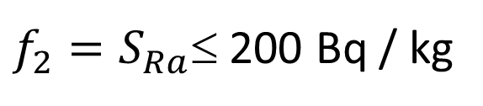
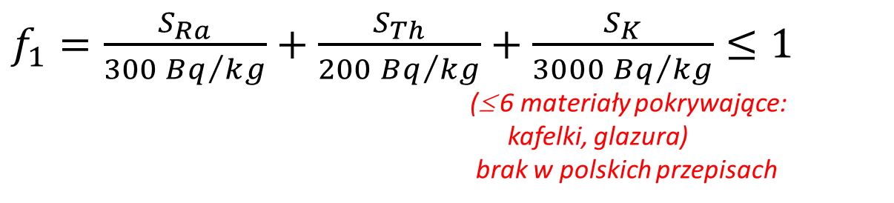
NARAŻENIE CZŁOWIEKA NA NAPROMIENIENIE UKŁADU ODDECHOWEGO RADONEM I PRODUKTAMI ROZPADU RADONU
DYREKTYWA RADY 2013/59/EURATOM
z dnia 5 grudnia 2013 r.
Rozdział VIII Narażenie ludności
Artykuł 75
Promieniowanie gamma pochodzące z materiałów budowlanych
1. Poziom referencyjny stosowany w pomieszczeniach do narażenia zewnętrznego na promieniowanie gamma emitowane przez materiały budowlane, oprócz narażenia zewnętrznego poza pomieszczeniami, wynosi 1 mSv rocznie.
$f_{1}=\frac{S_{Ra}}{300 Bq/kg}+\frac{S_{Th}}{200 Bq/kg}+\frac{S_{K}}{3000 Bq/kg}≤1$
(≤ 6 materiały pokrywające:
kafelki, glazura)
brak w polskich przepisach
$f_{2}=S_{Ra}$≤ 200 Bq / kg
59

Slide 60
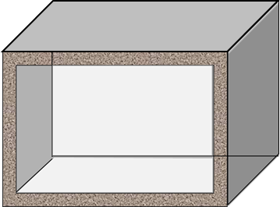
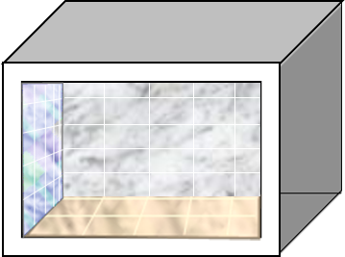
OCENA NARAŻENIA CZŁOWIEKA OD MATERIAŁÓW BUDOWLANYCH – JAK POWSTAJE NORMA
  Na przykładzie normy opublikowanej w przewodniku EUROPEAN COMISSION Radiation Protection 112 z 1999 roku.
Obliczenia na potrzeby tego przewodnika, przeprowadzono za pomocą fińskiego kodu komputerowego stworzonego w STUK (Markkanen M. 1995)
Przypadek 1:
modelowe pomieszczenie mieszkalne zbudowane z betonu
Przypadek 2:
modelowe pomieszczenie mieszkalne wyłożone w środku glazurą lub terakotą

Slide 61


NARAŻENIE CZŁOWIEKA NA NAPROMIENIENIE UKŁADU ODDECHOWEGO RADONEM I PRODUKTAMI ROZPADU RADONU
Przypadek 1: modelowe pomieszczenie mieszkalne zbudowane z betonu
Czas ekspozycji 7000 godzin (0.8 roku)
4 m
Współczynnik konwersji: 0.7 Sv Gy-1
grubość
ścian
20 cm
gęstość
2.35 g⋅cm⁻³
2.8 m
Radon ²²²Rn
Wentylacja: 1 wymiana na godzinę
Tło 50 nGy⋅godz ⁻¹
5 m

Slide 62

NARAŻENIE CZŁOWIEKA NA NAPROMIENIENIE UKŁADU ODDECHOWEGO RADONEM I PRODUKTAMI ROZPADU RADONU
Przypadek 2: modelowe pomieszczenie mieszkalne wyłożone w środku glazurą lub terakotą
Czas ekspozycji 7000 godzin (0.8 roku)
4 m
Współczynnik konwersji: 0.7 Sv Gy-1
grubość
płytki
3 cm
gęstość
2.6 g⋅cm⁻³
2.8 m
Radon ²²²Rn
Wentylacja: 1 wymiana na godzinę
Tło 50 nGy⋅godz ⁻¹
62

Slide 63
NARAŻENIE CZŁOWIEKA NA NAPROMIENIENIE UKŁADU ODDECHOWEGO RADONEM I PRODUKTAMI ROZPADU RADONU
dokładne wartości stężeń poszczególnych radionuklidów skutkujące dawką 1 mSv rok⁻¹ od każdego radionuklidu
Model | ²²⁶Ra | ²³²Th | ⁴⁰K
Przypadek 1: modelowe pomieszczenie mieszkalne zbudowane z betonu | 276 Bq kg⁻¹ | 231 Bq kg⁻¹ | 3176 Bq kg⁻¹
Przypadek 2: modelowe pomieszczenie mieszkalne wyłożone w środku glazurą lub terakotą | 1702 Bq kg⁻¹ ≅ ×6 | 1458 Bq kg⁻¹ ≅ ×6 | 21259 Bq kg⁻¹ ≅ ×6
dokładne obliczone wartości stężeń zaokrąglono do najbliższej wartości 100 otrzymując:
²²⁶Ra (276 ≅ 300 Bq kg⁻¹); ²³²Th (231 ≅ 200 Bq kg⁻¹) ⁴⁰K (3176 ≅ 3000 Bq kg⁻¹).
63

Slide 64
SKAŻENIA WEWNĘTRZNE
INKORPORACJA PIERWIASTKÓW PROMIENIOTWÓRCZYCH POCHODZENIA NATURALNEGO

Slide 65
NARAŻENIE WEWNĘTRZNE CZŁOWIEKA OD RADIONUKLIDÓW WNIKAJĄCYCH DO ORGANIZMU Z POŻYWIENIEM
Średnie dzienne wniknięcia ²²⁶ Ra, ²¹⁰Pb i ²¹⁰Po (mBq) oraz stosunek ²¹⁰Po/²¹⁰Pb dla niektórych obszarów Polski
miejsce | ²²⁶ Ra | ²¹⁰Pb | ²¹⁰Po | ²¹⁰Po/²¹⁰Pb
Suwałki | 61 | 102 | 68 | 0.7
Warszawa | 49 | 139 | 123 | 0.8
Słupsk | 51 | 114 | 174 | 1.5
Białystok | 52 | 148 | 128 | 0.9
Nowe Miasto | 55 | 124 | 111 | 0.9
Średnia | 52 | 124 | 120 | ∼ 1
Roczne wniknięcie w Bq | 19 | 45 | 44

Slide 66
NARAŻENIE WEWNĘTRZNE CZŁOWIEKA OD RADIONUKLIDÓW WNIKAJĄCYCH DO ORGANIZMU Z POŻYWIENIEM
ŚREDNIE ROCZNE WNIKNIĘCIA IZOTOPÓW URANU I TORU ORAZ ²²⁶Ra, ²¹⁰Pb i ²¹⁰Po W POLSCE I W INNYCH KRAJACH [Bq⋅rok⁻¹]
KRAJ | ²³⁸U | ²³⁴U | ²³⁰Th | ²³²Th | ²²⁸Th | ²²⁶Ra | ²¹⁰Pb | ²¹⁰Po
Polska | 6.12 | 8.37 | 2.47 | 1.09 | 4.92 | 18.7 | 43.4 | 44.0
USA, New York | 5.81 | 6.68 | 2.28 | 1.52 |  | 18.9
USA, Chicago |  |  |  |  |  | 29.2 | 21.9 | 25.6
Włochy |  |  |  |  |  | 18.9
Japonia | 5.66 |  |  | 0.81 |  | 9.13 | 73.1 | 219
UK |  |  |  |  |  | 10.9 | 30.0 | 28.5
Portugalia |  |  |  |  |  |  | 172 | 438
UNSCEAR | 5.7 | 5.7 | 3 | 1.7 | 3.0 | 15 | 36 | 63

Slide 67
NARAŻENIE WEWNĘTRZNE CZŁOWIEKA OD RADIONUKLIDÓW WNIKAJĄCYCH DO ORGANIZMU Z POŻYWIENIEM
ROCZNE DAWKI SKUTECZNE OD WNIKNIĘĆ NATURALNYCH RADIONUKLIDOW W POLSCE
[μSv]
^{238, 234}U | ^{232,232,228}Th | ²²⁶Ra | ²¹⁰Pb | ²¹⁰Po | SUMA | ⁴⁰K | DAWKA CAŁKOWITA
0.70 | 1.12 | 5.24 | 30.4 | 52.8 | 90 | 180 | 270

Slide 72
RADIONUKLIDY SZTUCZNEGO POCHODZENIA
ŹRÓDŁA UWOLNIEŃ DO ŚRODOWISKA
WYBUCHY JĄDROWE
ELEKTROWNIE JĄDROWE
      NORMALNA EXPLOATACJA
      AWARIE JĄDROWE
PRZERÓB PALIWA JĄDROWEGO
ZAKŁADY STOSUJĄCE RADIONUKLIDY DO CELÓW MEDYCZNYCH, BADAŃ NAUKOWYCH
ARTYKUŁY CODZIENNEGO UŻYTKU

Slide 73
RADIONUKLIDY SZTUCZNEGO POCHODZENIA
WAŻNIEJSZE SZTUCZNE RADIONUKLIDY
RADIONUKLID | OKRES POŁOWICZNEGO ZANIKU | RADIONUKLID | OKRES POŁOWICZNEGO ZANIKU
I-131 (jod) | 8.05 d | Ru-106 | 369 d
Sr-89 (stront) | 50.5 d | Ba-140 | 12.8 d
Sr-90 (stront) | 28 lat | Ce-144 | 284 d
Cs-137 (cez) | 30 lat | Pu-239* | 24000 lat
Cs-134 (cez) | 2.06 lat
*Produkt aktywacji

Slide 74
RADIONUKLIDY SZTUCZNEGO POCHODZENIA
PRÓBNE WYBUCHY JADROWE
ZSRR Nowa Ziemia, Arktyczna część ZSRR
USA BIKINI i Eniwetok Island na Pacyfiku, Nowy Meksyk
CHINY LapNor w zachodniej części Chin
FRANCJA Muroa na Pacyfiku
UK Wyspy Bożego Narodzenia na Pacyfiku
Skażenia rejonu Czelabińskiego
Uwolnienia do Rzeki Tjeczi (1949 –1956) 2000 km2 124 000 ludzi
Awaria Kysztyńska 1957 1000 km2 300 000 ludzi
Resuspeńsja z Jeziora Karjeczy 1967 1 800 km2 40 000 ludzi
Próbne wybuchy jądrowe w Ałtajskim Kraju 200 000 ludzi

Slide 75
RADIONUKLIDY SZTUCZNEGO POCHODZENIA
PRÓBNE WYBUCHY JADROWE (1945 – 1980) 423 testy
ZSRR (142);
USA(193);
CHINY (22);
FRANCJA (45);
UK (21)

Slide 76
RADIONUKLIDY SZTUCZNEGO POCHODZENIA
PRÓBNE WYBUCHY JADROWE (1945 – 1980) 423 testy
Zdeponowana aktywność na półkuli północnej (40° – 50° N)
RADIONUKLID | AKTYWNOŚĆ [Bq/m²]
Sr-89 | 2.0×10⁴
Sr-90 | 3.23 ×10³
I-131 | 1.9 ×10⁴
Cs-137 | 5.2 ×10³
Ba-140 | 2.3 ×10⁴
Pu-238 | 1.5
Pu-239 | 35
Pu-240 | 23
Pu-241 | 730
Am-241 | 25

Slide 77
RADIONUKLIDY SZTUCZNEGO POCHODZENIA
AWARIE JĄDROWE
ROK | MIEJSCOWOŚĆ | TYP REAKTORA | I-131 [Bq] | Cs-137 [Bq]
1957 | Windscale UK | grafitowy chłodzony powietrzem | 6×10¹⁴ | 2.2 ×10¹⁴
1961 | Idacho Falls USA | Eksperymentalny BWR 1 MWE | 2.6 ×10¹² | -
1979 | Three Mile Island USA | PWR 880 MWE | 5.6 ×10¹²
1986 | Czernobyl ZSRR | Grafitowy chłodzony wodą 1000 MWE | 2.7 ×10¹⁷ | 3.7 ×10¹⁶
11 Marca 2011 | the Fukushima-Daiichi JAPONIA | 6 BWR 4696 MWE | 1÷5 ×10¹⁷ | 6÷20 ×10¹⁵

Slide 78
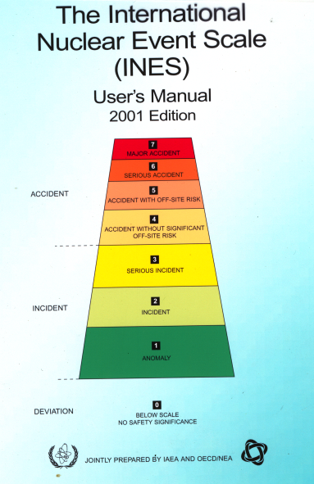
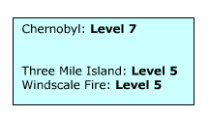
RADIONUKLIDY SZTUCZNEGO POCHODZENIA

Slide 79
DIAGNOSTYKA MEDYCZNA
DAWKI OTRZYMANE NA PŁUCA, SZPIK KOSTNY I TARCZYCĘ OTRZYMANE PRZY ZDJĘCIACH KLATKI PIERSIOWEJ I KREGOSLUPA PIERSIOWEGO W ZALEZNOŚCI OD PARAMETRÓW APARATUROWYCH [mGy]
RODZAJ BADANIA |  | PŁUCA | SZPIK KOSTNY | TARCZYCA
ZDJĘCIE KLATKI PIERSIOWEJ | PRZECIĘTNE PARAMETRY | 0.21-0.25 | 0.10-0.11
 | OBNIŻENIE FILTRACJI | 2.01 | 0.93
ZDJĘCIE MAŁOOBRAZKOWE |  | 3.11 | 1.72
ZDJECIE KREGOSLUPA PIERSIOWEGO |  | 2.5-35.4 | 0.43-5.9 | 4.8-67.7
79

Slide 80
DIAGNOSTYKA MEDYCZNA
DAWKA EFEKTYWNA W ZALEZNOŚCI OD RODZAJU BADANIA I WIEKU PACJENTA [mSv]
RODZAJ BADANIA | WIEK | DAWKA EFEKTYWNA
ZDJĘCIE KLATKI PIERSIOWEJ | < 1 ROK | 0.10
 | DOROSŁY | 0.11
ZDJĘCIE MAŁOOBRAZKOWE | DOROSŁY | 0.82
PRZEŚWIETLENIE KLATKI PIERSIOWEJ | DOROSŁY | 4.1
ZDJĘCIE KREGOSLUPA | 5-9 LAT | 1.17
 | 10-14 LAT | 3.56
 | DOROSŁY | 4.33
ZDJĘCIE KREGOSLUPA PIERSIOWEGO | 5-9 LAT | 1.04
 | 10-14 LAT | 1.05
 | DOROSŁY | 3.03
WLEW DOODBYTNICZY |  | 22.7
TOMOGRAFIA BRZUCHA |  | 5-8
TOMOGRAFIA (średnio) |  | 3.0-3.5
80

Slide 81

DIAGNOSTYKA MEDYCZNA
DAWKI EFEKTYWNE
DAWKA EFEKTYWNA W PRZELICZENIU NA JEDNO BADANIE [mSv] |  | DAWKA EFEKTYWNA W PRZELICZENIU NA JEDNEGO MIESZKAŃCA [mSv]
1986 | 1995 | 1986 | 1995 | 2013
1.4 | 1.2 | 0.76 | 0.80 | 0.80
DANE
81

Slide 82
PODSUMOWANIE
udział różnych źródeł promieniowania jonizującego w średniej rocznej dawce efektywnej statystycznego mieszkańca Polski

Slide 83
Od naturalnych źródeł promieniowania 2450 μSv

Slide 84
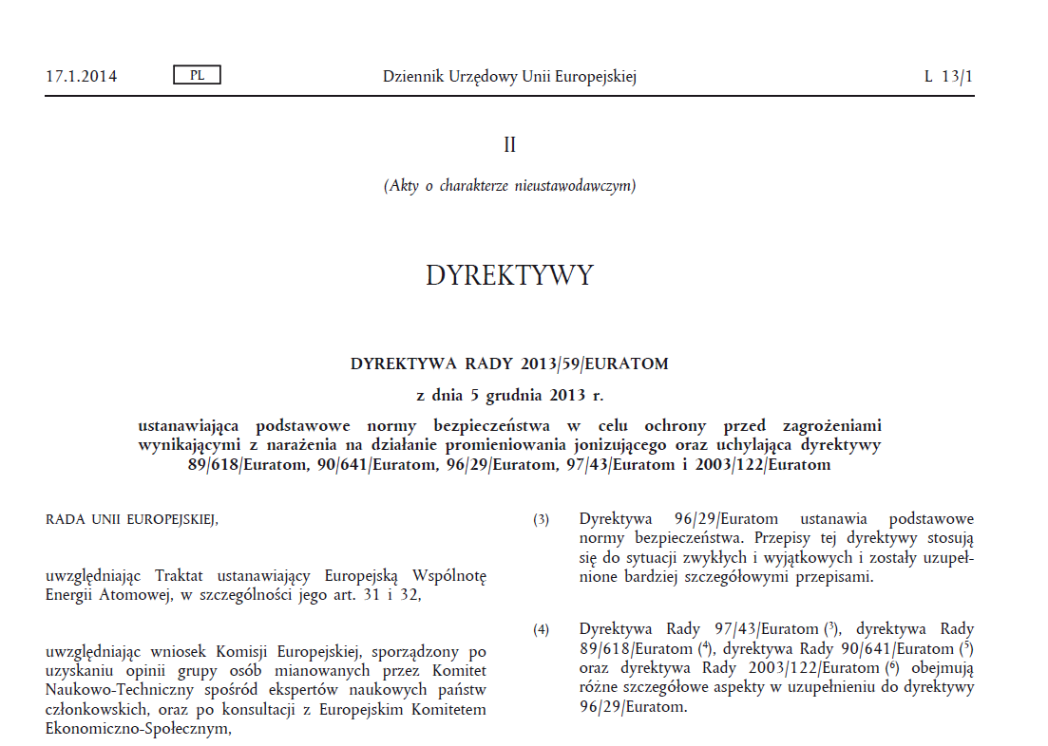
ZMIANA NORM I PRZEPISÓW OCHRONY RADIOLOGICZNEJ W 2018 ROKU
(nowe koncepcje ochrony radiologicznej)
Dyrektywa Rady UE 2013/59/EURATOM
ustanawiająca podstawowe normy bezpieczeństwa w celu ochrony przed zagrożeniami wynikającymi z narażenia na działanie promieniowania jonizującego oraz uchylająca dyrektywy 89/618/Euratom, 90/641/Euratom, 96/29/Euratom, 97/43/Euratom i 2003/122/Euratom
Nowa Dyrektywa Rady UE 2013/59/EURATOM z dnia 5 grudnia 2013 r. weszła w życie 6 lutego 2014 r. i zgodnie z artykułem 106 (transpozycja) wymaga, aby państwa członkowskie wdrożyły przepisy ustawowe, wykonawcze i administracyjne niezbędne do wykonania niniejszej dyrektywy najpóźniej do dnia 6 lutego 2018 r.

Slide 85
ZMIANA NORM I PRZEPISÓW OCHRONY RADIOLOGICZNEJ W 2018 ROKU
(nowe koncepcje ochrony radiologicznej)
Dyrektywa Rady UE 2013/59/EURATOM
ustanawiająca podstawowe normy bezpieczeństwa w celu ochrony przed zagrożeniami wynikającymi z narażenia na działanie promieniowania jonizującego oraz uchylająca dyrektywy 89/618/Euratom, 90/641/Euratom, 96/29/Euratom, 97/43/Euratom i 2003/122/Euratom
Sam dokument nowej Dyrektywy zawiera 99 definicji, 109 artykułów i 19 aneksów, a ponadto wprowadzenie niektórych jego artykułów np. zalecenie monitorowania i raportowania do Komisji przekroczeń stężeń radonu, skutkuje obciążeniem budżetu państw członkowskich dodatkowymi kosztami.

Slide 86
ZMIANA NORM I PRZEPISÓW OCHRONY RADIOLOGICZNEJ
W 2018 ROKU
(nowe koncepcje ochrony radiologicznej)
Podstawy merytoryczne i zakres zmian wprowadzonych
Dyrektywą Rady UE 2013/59/EURATOM
uwzględnienie ostatnich wyników badań podsumowanych w publikacjach ICRP:
  ICRP Publication 103, 2007
  ICRP Publication 109, 2009
  ICRP Publication 111, 2009
rozwój technologiczny i doświadczenie operacyjne od 1996 r.
opracowanie wspólnych i jednolitych norm bezpieczeństwa obejmujących:
  wszystkie rodzaje źródeł promieniowania łącznie z tzw. naturalnymi
  wszystkie sytuacje narażenia:
    planowanego,
    istniejącego oraz
    wyjątkowego
  wszystkich potencjalnie narażonych na promieniowanie jonizujące tzn.:
  pracowników narażonych zawodowo (w tym również załogi samolotów pasażerskich),
  przedstawicieli ludności,
  pacjentów poddanych medycznej procedurze radiologicznej,
  jak również środowisko, gdzie przez środowisko rozumie się rozmaite gatunki roślin i zwierząt.

Slide 87

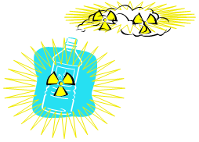
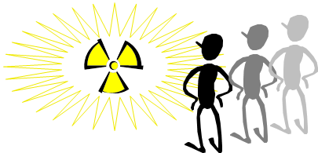
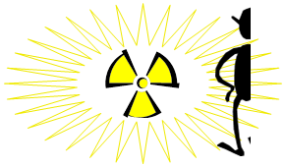
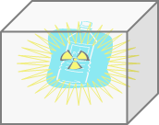
ZMIANA NORM I PRZEPISÓW OCHRONY RADIOLOGICZNEJ
W 2018 ROKU
(nowe koncepcje ochrony radiologicznej)
zalecenia ICRP z 1990, Basic Safety Series 115 1996
ochrona przed promieniowaniem w oparciu o postępowanie
PROCESS-BASED PROTECTION APPROACH
działalność (practices) dodanie (zwiększenie ) potencjalnego narażenia przez wprowadzenie nowych źródeł, dróg narażenia i/lub zwiększenie liczby narażonych osób
działania interwencyjne (interventions) zmniejszenie potencjalnego narażenia przez usunięcie źródeł, dróg narażenia i/lub zmniejszenie liczby narażonych osób
wewnętrzne inh.
zewnętrzne

Slide 88
ZMIANA NORM I PRZEPISÓW OCHRONY RADIOLOGICZNEJ
W 2018 ROKU
(nowe koncepcje ochrony radiologicznej)
nowe zalecenia ICRP z 2007 Pub.103:
spójny system ochrony radiologicznej
dla wszystkich warunków narażenia
NA PODSTAWIE
WARUNKÓW NARAŻENIA
EXPOSURE SITUATIONS
W OPARCIU O POSTĘPOWANIE
PROCESS-BASED
PROTECTION APPROACH
planowane warunki narażenia planned exposure situations
wyjątkowe warunki narażenia emergency exposure situations
existing exposure situations istniejące warunki narażenia
practices działalność
interventions działania interwencyjne

Slide 89
ZMIANA NORM I PRZEPISÓW OCHRONY RADIOLOGICZNEJ
W 2018 ROKU
(nowe koncepcje ochrony radiologicznej)
Trzy rodzaje warunków narażenia obejmujące cały zakres możliwych scenariuszy narażenia:
Planowane sytuacje narażenia planned exposure situations
dotyczą planowanych prac ze źródłami znajdującymi się pod kontrolą.
Ten rodzaj warunków narażenia we wcześniejszych zaleceniach ICRP był określany jako działalność (practices)
> narzędzie służące do optymalizacji OGRANICZNIK DAWKI (DOSE CONSTRAINTS)
Wyjątkowe sytuacje narażenia emergency exposure situations - dotyczą sytuacji nieprzewidzianych, które mogą zajść podczas prowadzenie planowanej działalności lub działań prowadzonych w złych zamiarach (akty terrorystyczne), wymagające natychmiastowej uwagi.
  Ten rodzaj warunków narażenia we wcześniejszych zaleceniach ICRP był określany jako interwencje (interventions).
  -> narzędzie służące do optymalizacji POZIOM ODNIESIENIA (REFERENCE LEVEL)
Istniejące sytuacje narażenia ! existing exposure situations,
  warunki narażenia, które istniały zanim podjęto kontrolę np. narażenie od naturalnego tła promieniowania, narażenie w skutek skażeń powstałych po wypadkach jądrowych lub historycznej działalności (kopalnie uranowe)
  -> narzędzie służące do optymalizacji POZIOM ODNIESIENIA (REFERENCE LEVEL)
Na podstawie Dziennika Urzędowego Unii Europejskiej L 13/1(wydanie polskie )

Slide 90
ZMIANA NORM I PRZEPISÓW OCHRONY RADIOLOGICZNEJ
W 2018 ROKU
(nowe koncepcje ochrony radiologicznej)
Dyrektywa Rady UE 2013/59/EURATOM
uwydatnienie roli procesu optymalizacji
ZASADA OPTYMALIZACJI (odnosi się do określonego źródła promieniowania)- postępowanie w celu:
  ograniczenia wartości dawek indywidualnych,
  zmniejszenia liczby narażonych ludzi jak również
  zmniejszeniu prawdopodobieństwa potencjalnego narażenia na promieniowanie
  do tak niskiego poziomu jak jest to rozsądnie osiągalne czyli poniżej odpowiedniego ogranicznika dawek ustalonego przy uwzględnieniu czynników ekonomicznych i socjalnych.
The PRINCIPLE OF OPTIMISATION of radiological protection is defined by the Commission: as the source related process to keep the magnitude of individual doses, the number of people exposed, and the likelihood of potential exposure as low as reasonably achievable below the appropriate dose constraints, with economic and social factors being taken into account.

Slide 91
ZMIANA NORM I PRZEPISÓW OCHRONY RADIOLOGICZNEJ
W 2018 ROKU
(nowe koncepcje ochrony radiologicznej)
Dyrektywa Rady UE 2013/59/EURATOM
uwydatnienie roli procesu optymalizacji
ETAPY PROCESU OPTYMALIZACJI:
ocena sytuacji narażenia uwzględniająca wszystkie potencjalne źródła narażenia
wybór odpowiednich wartości dla ogranicznika dawki (dose constraint) lub poziomów odniesienia wyrażonych jako dawka skuteczna roczna
Identyfikacja możliwych opcji ochrony
Wybór najlepszej opcji w zakresie ustalonych warunków
Implementacja wybranej opcji
sytuacje narażenia | kryterium optymalizacji | narażeni zawodowo | Ludność (grupa referencyjna)
planowane | ogranicznik dawki | < 20 mSv | <1 mSv
wyjątkowe | poziom odniesienia | < 100 mSv < 500 mSv! | 20(>)÷100 mSv
istniejące | poziom odniesienia | < 20 mSv | 1÷20 mSv
radon | średnie roczne stężenie | <300 Bq⋅m⁻³ | <300 Bq⋅m⁻³

Slide 92
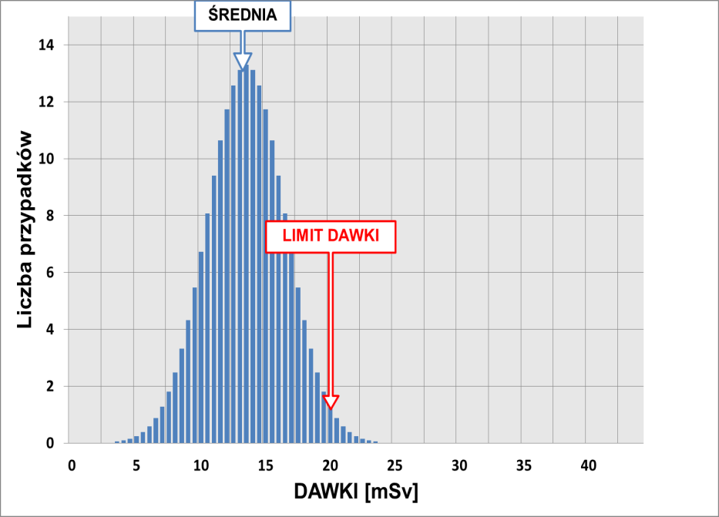
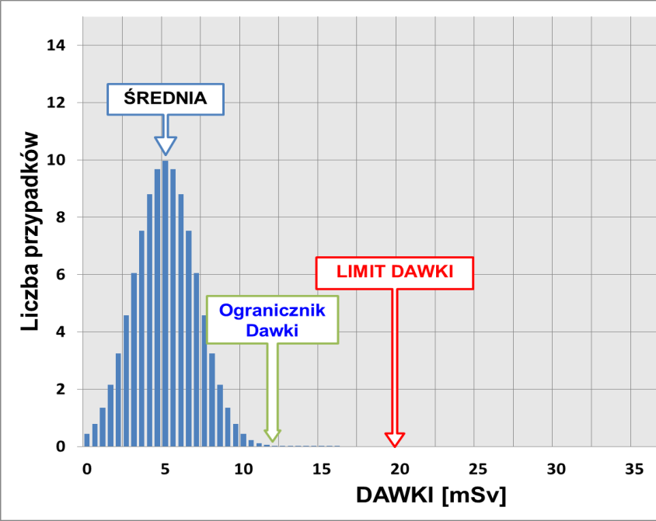
ZMIANA NORM I PRZEPISÓW OCHRONY RADIOLOGICZNEJ
W 2018 ROKU
(nowe koncepcje ochrony radiologicznej)
ogranicznik dawki gwarantuje że w procesie optymalizacji planowanych warunków narażenia nie tworzą się „niesprawiedliwości” ( inequities ), to znaczy nie zachodzą przypadki, że niektóre osoby w schemacie optymalizacji mogą być narażone na dawki znacznie przewyższające średnią bliskie lub przekraczające limit dawki

Slide 93
Ogranicznik oraz poziomy odniesienia w ujęciu
DYREKTYWY RADY UE 2013/59/EURATOM
SEKCJA 1, Narzędzia optymalizacji, Artykuł 6
Ograniczniki dawki w przypadku narażenia zawodowego, narażenia ludności i narażenia medycznego
1. Państwa członkowskie zapewniają w stosownych przypadkach ustanowienie ograniczników dawki do celów przewidywanej optymalizacji ochrony:
  a) w przypadku narażenia zawodowego – ogranicznik dawki jako narzędzie operacyjne służące optymalizacji jest ustanawiany przez jednostkę organizacyjną pod ogólnym nadzorem właściwego organu. W przypadku pracowników zewnętrznych ogranicznik dawki jest ustanawiany we współpracy między pracodawcą a jednostką organizacyjną.
  b) w przypadku narażenia ludności – ogranicznik dawki jest ustalany dla dawki indywidualnej, którą osoby z ogółu ludności otrzymują w wyniku planowanej operacji w zakresie określonego źródła promieniowania.
  Właściwy organ zapewnia, aby ograniczniki były spójne z dawką graniczną dla sumy dawek otrzymywanych przez tę samą osobę w wyniku wszystkich dozwolonych działalności.
  c) w przypadku narażenia medycznego – ograniczniki dawki mają zastosowanie jedynie do ochrony opiekunów i osób towarzyszących oraz ochotników uczestniczących w badaniach medycznych lub biomedycznych.
2. Ograniczniki dawki są ustanawiane w formie indywidualnych dawek skutecznych lub równoważnych w zdefiniowanym odpowiednim okresie.

Slide 94
Ogranicznik oraz poziomy odniesienia w ujęciu
DYREKTYWY RADY UE 2013/59/EURATOM
Artykuł 7
Poziomy referencyjne
Państwa członkowskie zapewniają ustanowienie poziomów referencyjnych dla sytuacji narażenia wyjątkowego i istniejącego. Priorytetem optymalizacji ochrony są narażenia powyżej poziomu referencyjnego, lecz optymalizację stosuje się również poniżej tego poziomu.
Wybrane dla poziomów referencyjnych wartości zależą od rodzaju sytuacji narażenia. Wybór poziomów referencyjnych uwzględnia zarówno wymogi ochrony radiologicznej, jak i kryteria społeczne. W przypadku narażenia ludności ustanowienie poziomów referencyjnych uwzględnia zakres poziomów referencyjnych określonych w załączniku I.
  1 – 20 mSv rocznie dla narażenia istniejącego
  20 – 100 mSv (dawka ostra lub roczna) w sytuacji narażenia wyjątkowego
W przypadku sytuacji narażenia istniejącego obejmujących narażenie na radon krajowe poziomy referencyjne ustala się w kategoriach stężenia promieniotwórczego radonu w powietrzu, jak określono w art. 74 dla osób z ogółu ludności (< 300 Bq m³) oraz
w art. 54 dla pracowników.

Slide 95
NOWE KONCEPCJE OCHRONY RADIOLOGICZNEJ
SYSTEM OCHRONY RADIOLOGICZNEJ ŚRODOWISKA
ZALECENIA ICRP DOTYCZĄCE OCHRONY ŚRODOWISKA
PRZED PROMIENIOWANIEM JONIZUJĄCYM
The Concept and Use of Reference Animals and Plants for the purposes of environmental Protection ICRP, 2005;

Slide 96
NOWE KONCEPCJE OCHRONY RADIOLOGICZNEJ
Są sytuacje kiedy ochrona radiologiczna człowieka
nie gwarantuje w sposób jednoznaczny
ochrony fauny i flory przed promieniowaniem
człowiek jest nieobecny i narażenie człowieka nie stanowi kryterium oceny
człowiek został wycofany dla własnego bezpieczeństwa
rozkład radionuklidów w środowisku jest taki, że napromienienie człowieka będzie małe, lecz inne organizmy mogą być znacząco napromieniowane
NALEŻY POKAZAĆ W SPOSÓB NIE BUDZĄCY WĄTPLIWOŚCI
jaki margines bezpieczeństwa dla środowiska zapewnia
energetyka jądrowa i stosowanie źródeł promieniotwórczych
w porównaniu z innymi gałęziami przemysłu.

Slide 97
NOWE KONCEPCJE OCHRONY RADIOLOGICZNEJ
PROPONOWANE DAWKI GRANICZNE
DOE – US. Department of Energy
DOE Standard (DOE Order 5400.5 1990)
DOE Proposed Standards (10 CFR 834)
fauna wodna - 3 600 mGy rok⁻¹ (10 mGy d⁻¹)
flora lądowa - 3 600 mGy rok⁻¹ (10 mGy d⁻¹)
fauna lądowa - 360 mGy rok⁻¹ ( 1 mGy d⁻¹)
fauna przybrzeżna (riparian)
UNIA EUROPEJSKA
FASSET
Framework for Assessment of Environmental Impact
1 November 2000 – 31 October 2003
Fauna i flora - 900 ÷ 9000 mGy rok⁻¹

Slide 98
NOWE KONCEPCJE OCHRONY RADIOLOGICZNEJ
Zwierzęta i Rośliny Standardowe wg. ICRP
Reference Animals and Plants
gryzoń (a rodent)
kaczka (a duck)
żaba (a frog)
ryba słodkowodna (a freshwater fish)
flądra (a marine flatfish)
pszczoła (a bee)
krab (a crab)
ślimak morski (a marine snail)
dżdżownica (a earthworm)
sosna (a pine tree)
trawa (a grass)
wodorosty (a seaweed)

Slide 99
NOWE KONCEPCJE OCHRONY RADIOLOGICZNEJ
DAWKI GRANICZNE LUDZIE I ZWIERZĘTA
średnie dawki pochłonięte od promieniowania tła
ludzie ≈ 3 mGy rok⁻¹
inne organizmy ≈ ( 0.3 ÷15 ) mGy rok⁻¹
limit dawki skutecznej dla człowieka
≈ 1/3 dawki od promieniowania tła = 1 mSv rok⁻¹
≈ 1/2500 LD50
proponowane limity dawek dla fauny i flory
Department of Energy USA
≈ x 100; 1000 promieniowania tła = 360 ÷3600 mGy rok⁻¹
≈ 1/20; 1/2 LD50

Slide 100
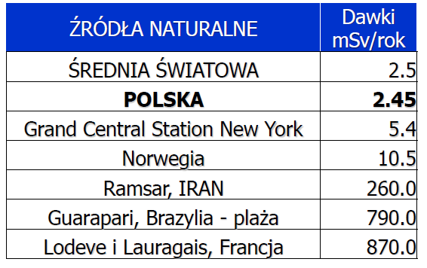
WARTO PAMIĘTAĆ

Slide 101
WARTO PAMIĘTAĆ
pierwiastki promieniotwórcze i promieniowanie jonizujące towarzyszą wszelkim żywym organizmom od momentu powstania życia na Ziemi.
strach przed promieniowaniem jonizującym (promieniotwórczością) wynika częściowo z naszej krótkiej z nim znajomości (200 lat), oraz z braku odpowiedniego narządu zmysłu aby je wykryć. Organizmy żywe nie wykształciły takiego narządu, ponieważ radiacja jest jednym z najmniej szkodliwych czynników, jakie spotykamy w przyrodzie.
wszelkie organizmy żywe wykształciły dostateczne mechanizmy obronne przed małymi dawkami promieniowania
nie ma żadnych przesłanek aby obawiać się dawek mieszczących się w zakresie promieniowania naturalnego (3- 100 milisv/rok)

Slide 102
PIERWIASTKI PROMIENIOTWÓRCZE
W
ŚRODOWISKU
DZIĘKUJĘ ZA UWAGĘ
Paweł KRAJEWSKI
krajewski@clor.waw.pl

